Slide 1
nagios

Slide 2
Nagios简介
Nagios是一款遵循GPLv2的开源网络监控软件，可用来监控指定的多种系统的主机、服务，并可在它们的工作状态发生变化时通知管理员。
1)监控网络服务(HTTP、POP3、SMTP、PING、MySQL等)
2)监控主机资源(磁盘空间利用率、内存利用率、CPU负载等)
3)简洁的插件设计接口，使得用户可以轻松开发所需的检测脚本
4)并行服务模式
5)轻松描述网络结构，并且能够区辨“宕机”和“主机不可达”
6)通过邮件或用户自定义的方式将主机或服务的工作状态变化情况通知给管理员6）当服务或主机问题产生与解决时将告警发送给联系人（通过EMail、短信、用户定义方式） 可以通过飞信，等方式实现时，既可传递给管理员，可高效的保证服务器的维护。
7)自动日志滚动
8)支持以冗余方式进行主机监控
9)可以通过web方式直观的查看当前网络状态、通知和问题历史、日志文件等等，此组件为可选

Slide 3
Nagios组成
Nagios通常由一个主程序(Nagios)、一个插件程序(Nagios-plugins)和四个可选的ADDON(NRPE、NSCA、 NSClient++和NDOUtils)组成。Nagios的监控工作都是通过插件实现的，因此，Nagios和Nagios-plugins是服务器端工作所必须的组件。而四个ADDON中
（1）NRPE：用来在监控的远程Linux/Unix主机上执行脚本插件以实现对这些主机资源的监控
（2）NSCA：用来让 被监控的远程Linux/Unix主机主动将监控信息发送给Nagios服务器(这在冗余监控模式中特别要用到)

Slide 4
Nagios组成
（3）NSClient++：用来监控 Windows主机时安装在Windows主机上的组件
（4）NDOUtils：则用来将Nagios的配置信息和各event产生的数据存入数据库，以实现 这些数据的快速检索和处理
这四个ADDON(附件)中，NRPE和NSClient++工作于客户端，NDOUtils工作于服务器端，而NSCA则需要同时安装在服务器端和客户端

Slide 5
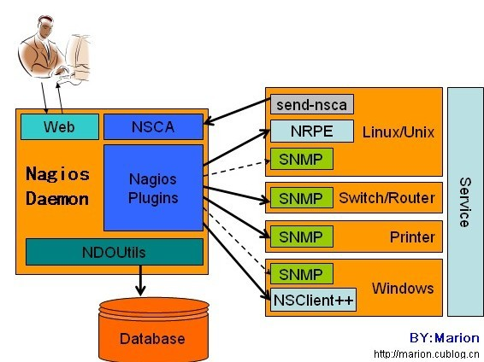
Nagios各组件调用

Slide 6
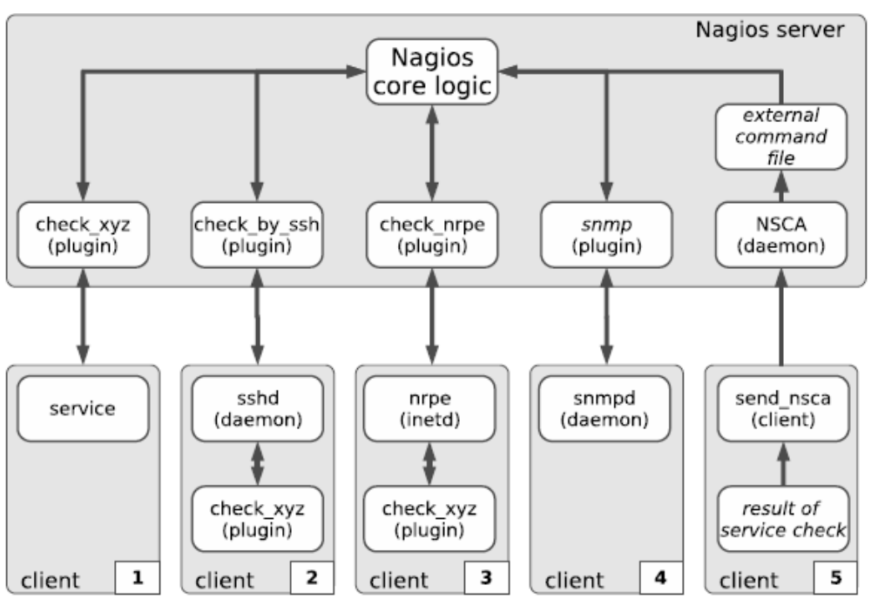
Nagios allows different testing methods

Slide 7
